Slide 1
802.11ac AP 数据收发控制流程
zhangfei

Slide 2
说明：
文档包含了VHT模式下AP下行数据下发前的一些信令交互, 包括AP_MAC<->STA_MAC, 以及AP_MAC<->AP_PHY之间的一些关键信令交互;
文档包含了VHT模式PHY帧结构以及关键字段解释;
文档包含了VHT模式PHY数据收发的一些控制流程;
note: 不包含 S1G(Sub 1 GHz), TVHT(Television very high throughput), CDMG(China directional multi-gigabit), CMMG(China millimeter-wave multi-gigabit) 等特殊场景;

Slide 3
PART1: 下行帧发送前的关键信令流程
VHT MIMO能力配置
VHT sounding protocols
Group ID management operation
Partial AID

Slide 4
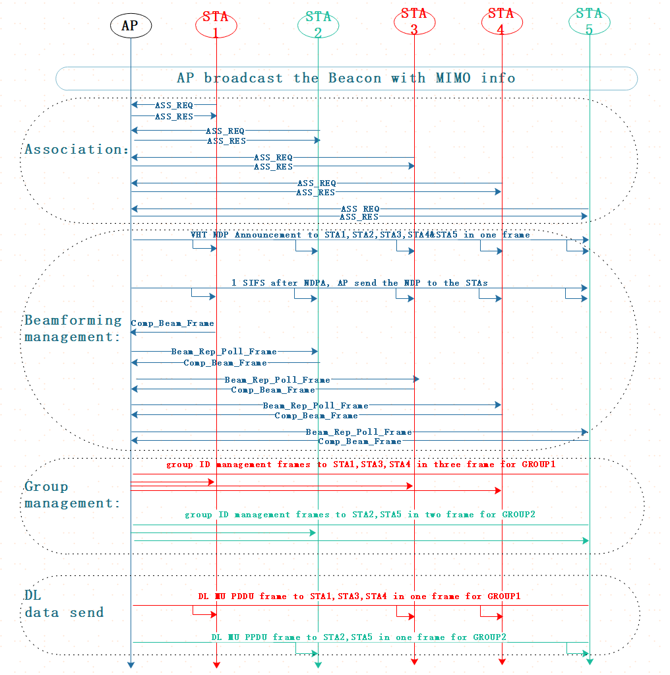
下行帧发送前的关键信令流程示意图

Slide 5
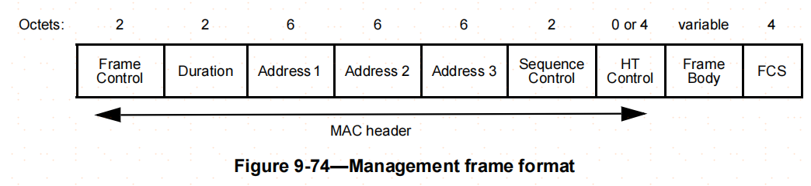
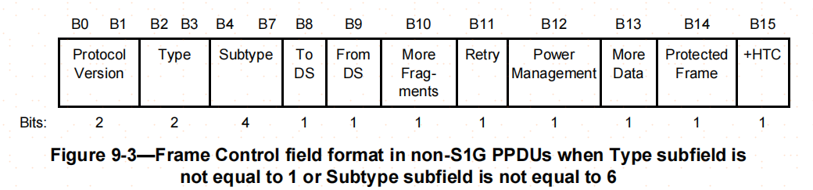
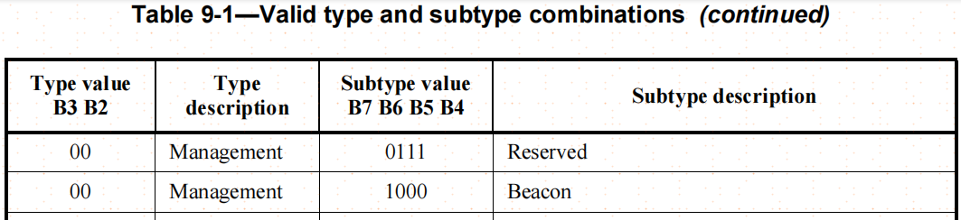
802.11 VHT MIMO能力配置----管理帧
MIMO能力配置通过如下element配置：
VHT Capabilities
这些element可能包含在下列管理帧中：
Beacon
Association Request
Association Response
Reassociation Request
Reassociation Response
Probe Request
Probe Response

Slide 6
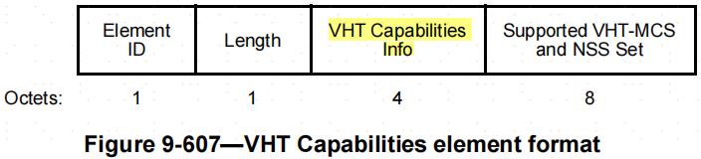
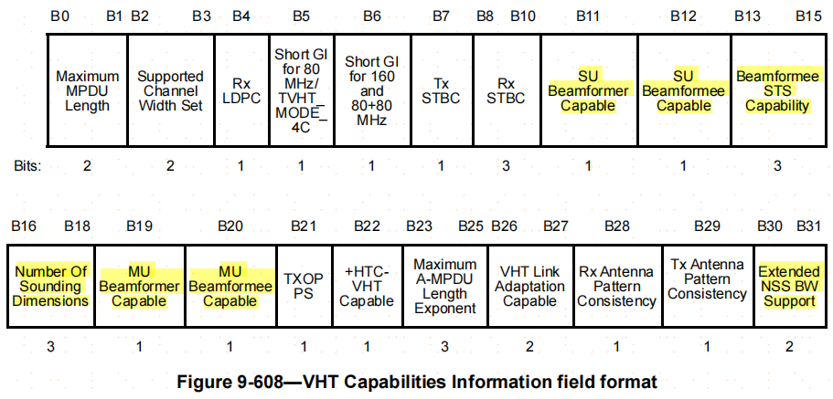
VHT MIMO能力配置----VHT Capabilities（part1）
Element ID=191
Length=14 octets
SU Beamformer Capable：
SU Beamformee Capable：
Beamformee STS Capability：
Number of Sounding Dimensions：
MU Beamformer Capable：
MU Beamformee Capable：
Extended NSS BW Support:

Slide 7
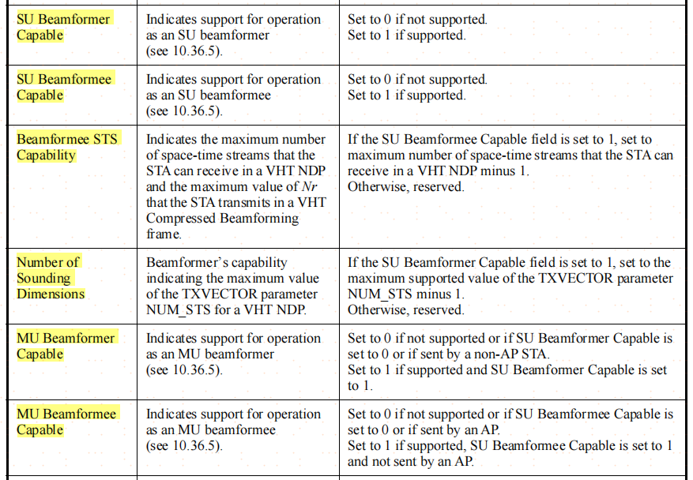
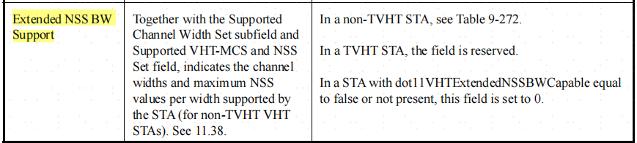
VHT MIMO能力配置----VHT Capabilities（part2）

Slide 8
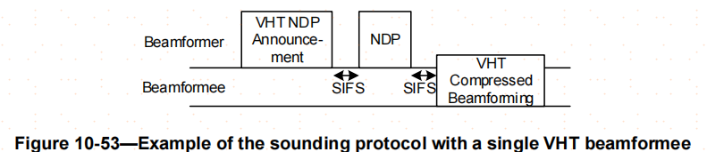
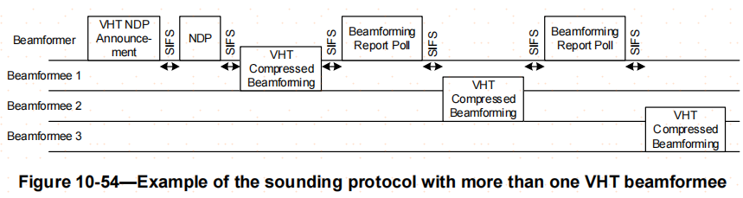
VHT sounding protocols
概述：使用波束赋形发送数据之前发送端需要知道发送端与各个接收端的信道条件从而确定使用的steering matrix使得接收端能更好的接收数据。‘VHT sounding protocol’ 流程让每个beamformee测量beamformer发送的training symbols，并且显式的向beamformer反馈测量得到的信息。beamformer综合收到的所有beamformee的测量信息，计算出相关的steering matrix。

Slide 9
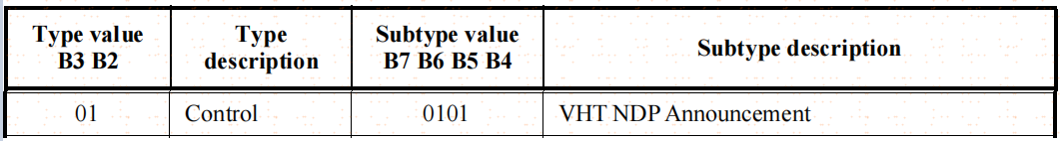
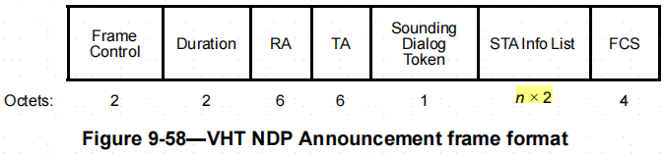
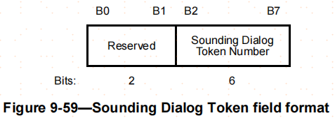
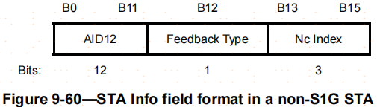
VHT sounding protocols（part1-1）
VHT NDP Announcement frame：
用于初始化‘sounding feedback process’,占住整个信道,以免在整个process流程中影响测量;
TA: transmitted by a VHT STA/AP in a non-HT or non-HT duplicate format with TXVECTOR parameter CH_BANDWIDTH_IN_NON_HT, and set TA to a bandwidth signaling TA.
RA: If contains only one STA Info field, then the RA field is set to the address of the STA that can provide feedback. If contains more than one STA Info field, then the RA field is set to the broadcast address.
Sounding Dialog Token Number: 用于与后续VHT Compressed Beamforming frame中的’Sounding Dialog Token Number’相互校验;

Slide 10
VHT sounding protocols（part1-2）
VHT NDP Announcement frame：
STA Info field:
AID12: beamformee AID中12个最低有效位;
Feedback Type: 0 for SU, 1 for MU;
Nc Index: for MU only, indicates the number of columns minus 1, (Nc – 1), in the compressed beamforming feedback matrix.

Slide 11
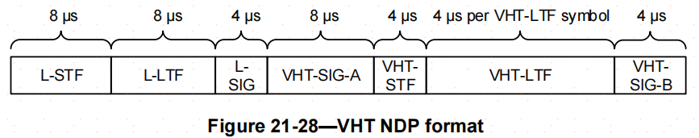
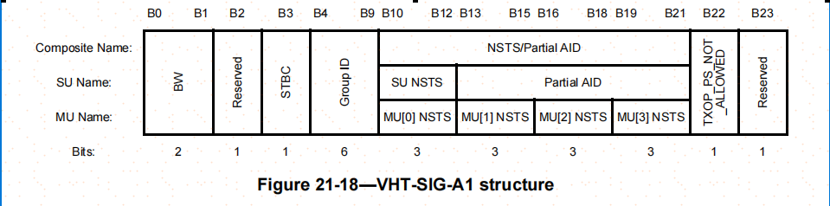
VHT sounding protocols（part2）
VHT NDP:
NDP is the only VHT sounding format;
VHT PPDU format中没有DATA段;
The number of symbols in the VHT-LTF field, NVHT-LTF, can be either 1, 2, 4, 6, or 8 and is determined by the total number of space-time streams across all users being transmitted in the VHT PPDU.由AP能力决定;
The number of VHT-LTF symbols in the NDP is indicated by the SU NSTS field in VHT-SIG-A;
收到NDPA的STAs根据NDP中的VHT-LTFs测量信道,反馈测量信息;

Slide 12
VHT sounding protocols（part3-1）
VHT Compressed Beamforming frame:
发送时机:
singel beamformee: 收到NDP后隔一个SIFS立即发送;
multi beamformee: NDPA ‘STA Info field’中第一个的STA，到NDP后隔一个SIFS立即发送, 其余STAs在收到指定的Beamforming Report Poll帧后发送;

Slide 13
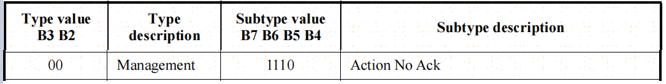
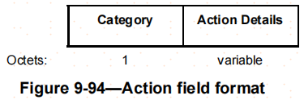
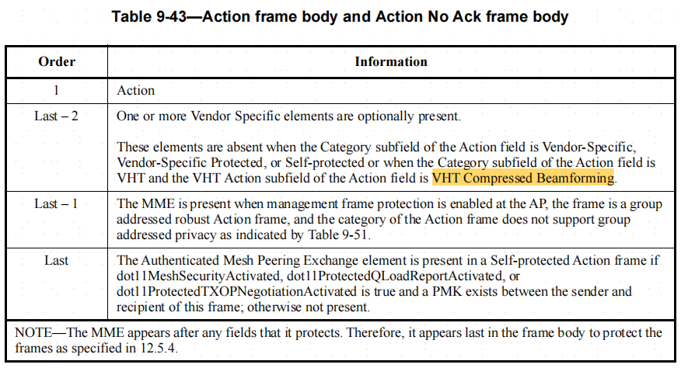
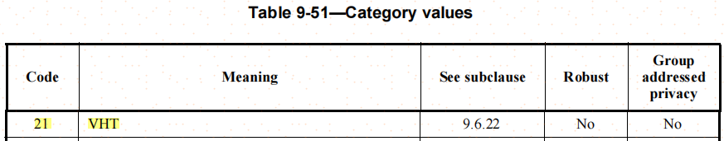
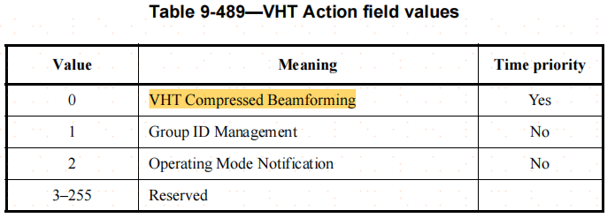
VHT sounding protocols（part3-2）
VHT Compressed Beamforming frame:
VHT Compressed Beamforming frame is an Action No Ack frame of category VHT
Action field, in the octet immediately after the Category field, differentiates the VHT Action frame formats

Slide 14
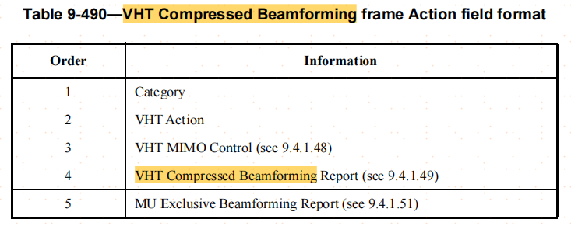
VHT sounding protocols（part3-4）
VHT Compressed Beamforming frame format:
NOTE: 内容涉及beamforming过程, 略过~~~

Slide 15
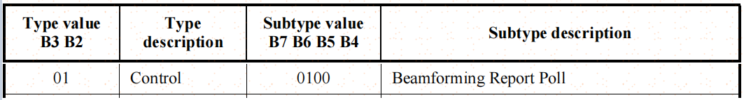
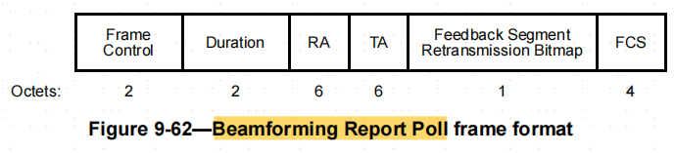
VHT sounding protocols（part4）
Beamforming Report Poll Frame:
用于通知某个STA上报‘VHT Compressed Beamforming frame’

Slide 16
VHT Group ID management operation（part1-1）
简介, 为什么要有group ID management流程:
VHT AP可以使用DL MU-MIMO的方式同时给多个STA发送下行数据, 但是同时给哪些STA发送数据并不是随意的, 只能给具体一定信道正交性的STA同时发送数据.
通过sounding流程, AP可以获取与其associated的具有MU-MIMO能力的STA信道状态, AP将具有DL MU-MIMO发送条件的多个STA(最多4个)放入一个group, 并将group信息通知各STA.
后续DL MU-MIMO的PPDU发送均是基于同一个group的, 也就是说AP只能给在同一个group的STA发送DL MU-MIMO PPDU.
随着STA的移动, STA的信道状态可能改变, 所属group也可能改变. AP使用’Group ID Management frame’来设置或者修改某个STA的group 信息. A STA may be assigned to multiple groups.

Slide 17
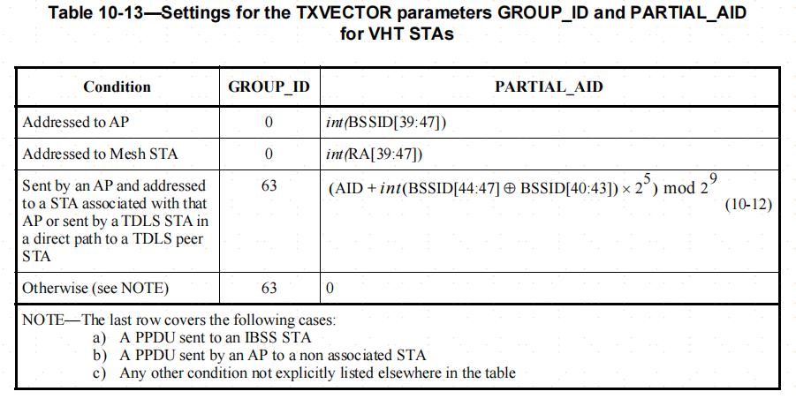
VHT Group ID management operation（part1-2）
Group ID:
取值范围为0到63;
通过’Group ID Management frame’配置给STA的Group ID值为1到62, 用于MU PPDU;
0和63有特殊用途, 参考右侧Table, for example:
a VHT SU PPDU carrying one or more group addressed(multicast) MPDUs or VHT NDP intended for multiple recipients 使用 GROUP_DI=63, PARTIAL_AID=0;
可以简单的认为0和63用于表示SU PPDU;
0: UL, 数据发送到AP;
63: DL, 数据从AP发出;

Slide 18
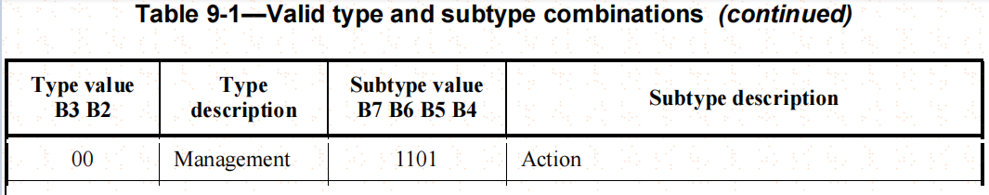
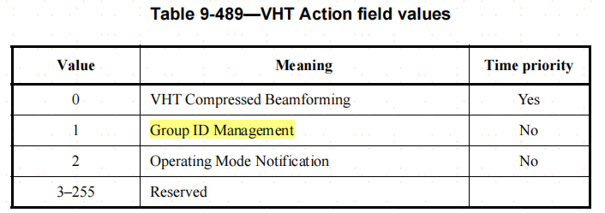
VHT Group ID management operation（part2-1）
Group ID Management frame:
is an Action frame of category VHT, AP发给STA, 一次只能发给一个STA;
Action field, in the octet immediately after the Category field, differentiates the VHT Action frame formats

Slide 19
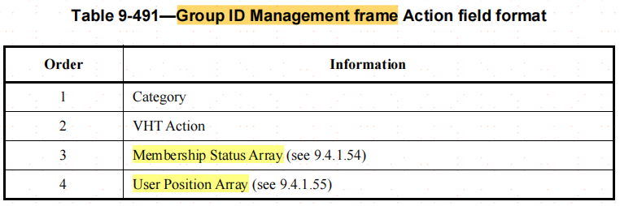
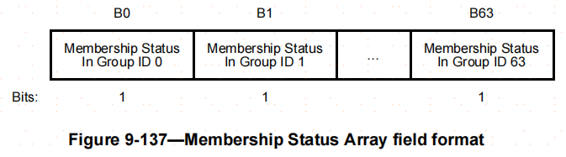
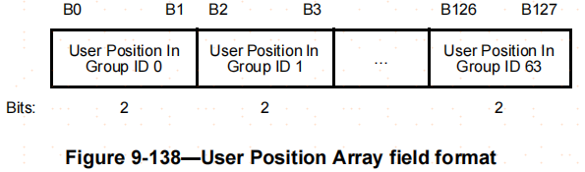
VHT Group ID management operation（part2-2）
Group ID Management frame:
Membership Status Array field:
8octets, 64 bits
bit 0 and bit 63 are reserved;
0:if the STA is not a member of the group
1:if the STA is a member of the group
User Position Array field:
2-bit User Position subfield, for position 0, 1, 2, 3
AP需要控制好每个group中最多4个STA, 并且每个STA的position不同
对应group ID 0和63的bits 保留;

Slide 20
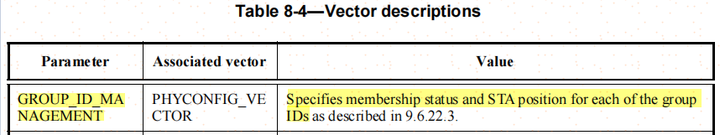
VHT Group ID management operation（part2-3）
STA PHY内部的Group ID配置维护:
STA MAC 收到Group ID Management frame后, 配置PHY;
PHYCONFIG_VECTOR parameter GROUP_ID_MANAGEMENT;
MembershipStatusInGroupID[g], g取值范围为1到62
UserPositionInGroupID[g], g取值范围为1到62
STA可以被配置到多个group, 每次收到’Group ID Management frame’需要更新所有的group信息;

Slide 21
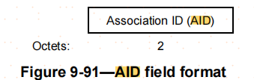
VHT Partial AID
AID: infrastructure BSS架构下, 在STA接入AP后由AP分配给STA, 具有唯一性. 通过association或reassociation过程配置给STA; For a non-DMG and non-S1G STA is in the range of 1 to 2007. This value is placed in the 14 LSBs of the AID field, with the two MSBs of the AID field set to 1.
Partial AID: 顾名思义, 为AID的一部分, partial AID is a nonunique STA identifier;
carried in the TXVECTOR parameter PARTIAL_AID of a VHT SU PPDU;
limited to 9 bits;
for UL，Paritial AID设置为BSSID的最后9位;
for DL, 参考下图公式10-12;
An AP should not assign to a STA an AID that results in a 0 value PARTIAL_AID [as computed using
Equation (10-12) (in Table 10-13)].

Slide 22
PART2: 下行帧结构及数据收发控制流程
max 8 number of space-time streams supported;
support for downlink multi-user (MU) transmissions;
A downlink MU transmission supports up to four users with up to four space-time streams per user with the total number of space-time streams not exceeding eight;
A VHT PPDU: VHT SU PPDU or a VHT MU PPDU.
A VHT PPDU using a group ID value of 0 or 63 is a VHT SU PPDU and either carries only one PSDU or no PSDU.
A VHT PPDU using a group ID value in the range 1 to 62 is a VHT MU PPDU and carries one or more PSDUs to one or more users.

Slide 23
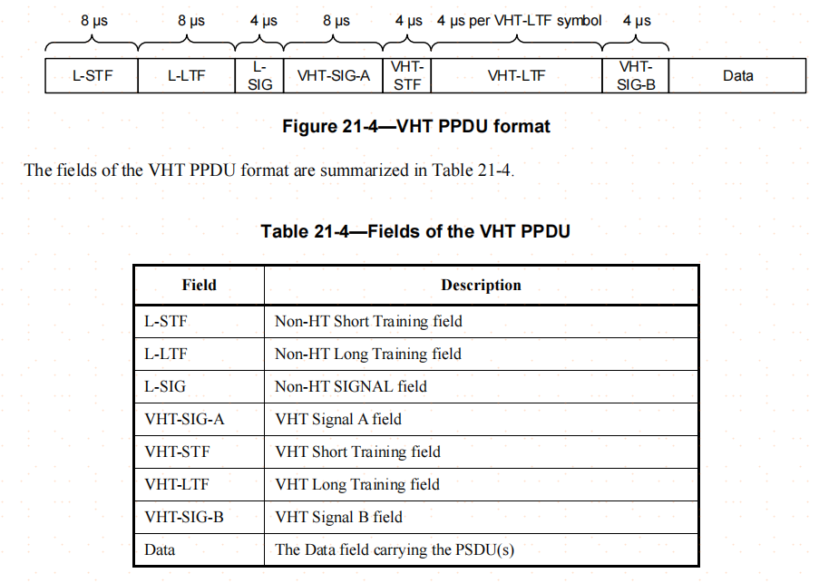
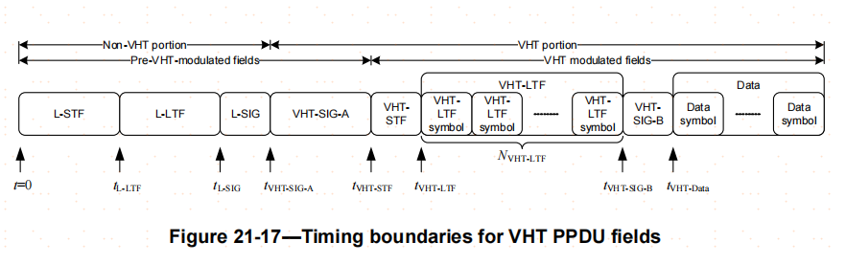
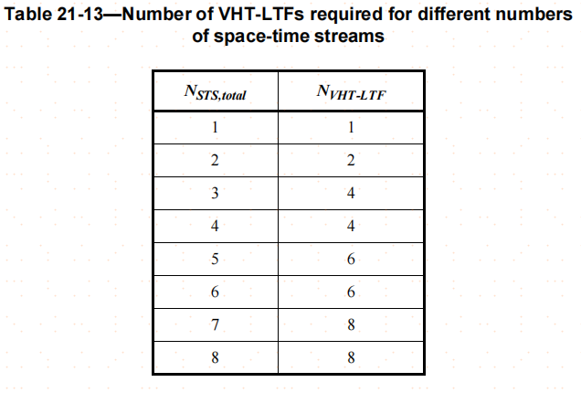
VHT PPDU format

Slide 24
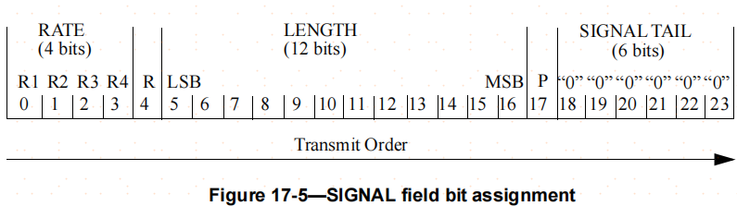
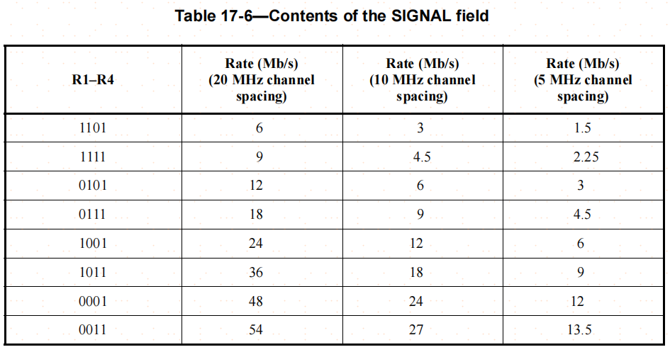
VHT PPDU format
L-SIG（Legacy signal）for VHT(for TX format=VHT):
P field只有1位, 位奇偶校验bit, 误码率较高；
In a VHT PPDU, the RATE field shall be set to the value representing 6 Mb/s in the 20 MHz channel spacing column of Table 17-6；
encoding: OFDM + BPSK +（convolutional coding）R1/2；
Notes:
“encoding: OFDM + BPSK + R1/2.” means “The encoding of the SIGNAL single OFDM symbol shall be performed with BPSK modulation of the subcarriers and using convolutional coding at R = 1/2.”

Slide 25
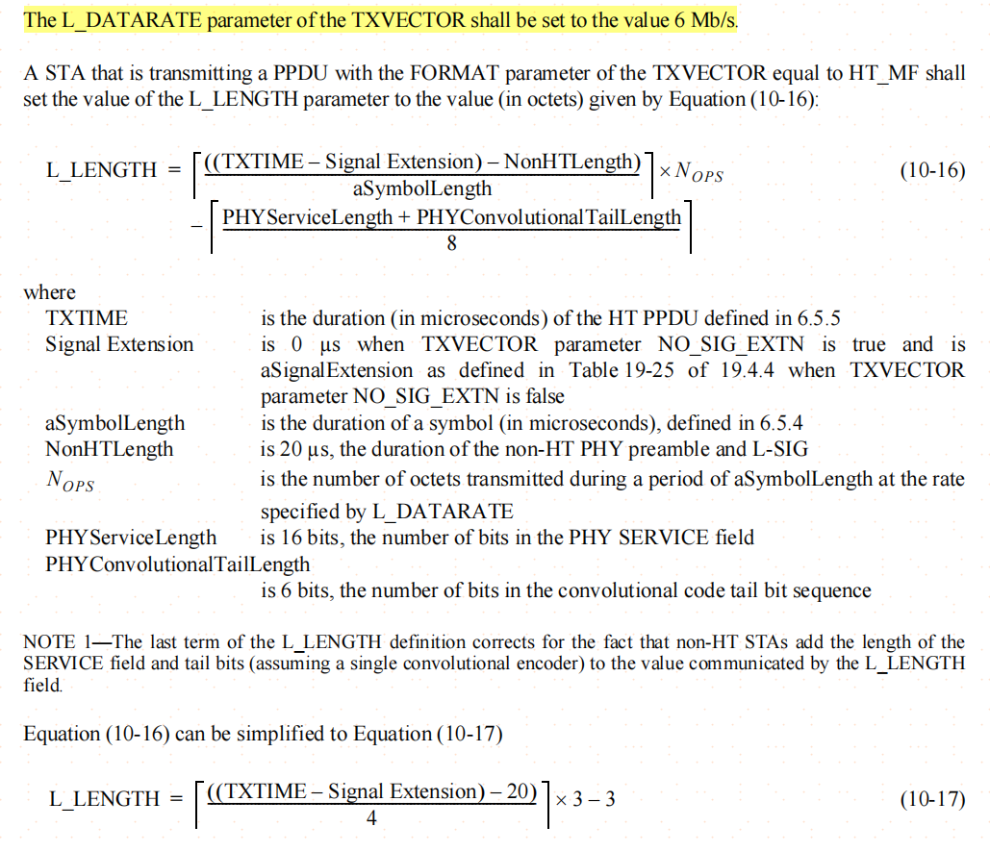
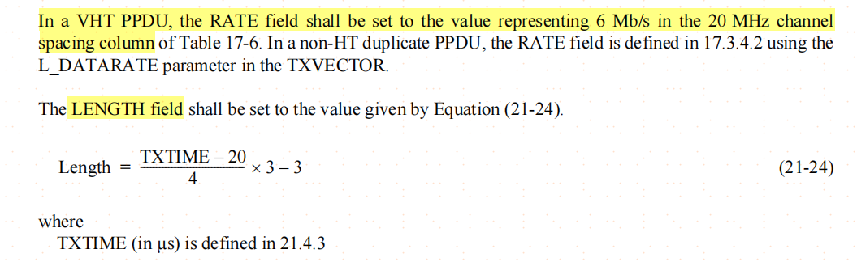
VHT PPDU format
L-SIG for VHT(for TX format=VHT):
LENGTH: 表示从lagacy STA的角度，看收到的包（VHT portion）的长度，可以粗略反推出VHT portion时间长度；
Nops
for 6MBit/s： Nops = (6*1000*1000bit)/(1000*1000us) =6bit/us=24bit/4us=3 octes/symbol
Notes:
“encoding: OFDM + BPSK + R1/2.” means “The encoding of the SIGNAL single OFDM symbol shall be performed with BPSK modulation of the subcarriers and using convolutional coding at R = 1/2.”

Slide 26
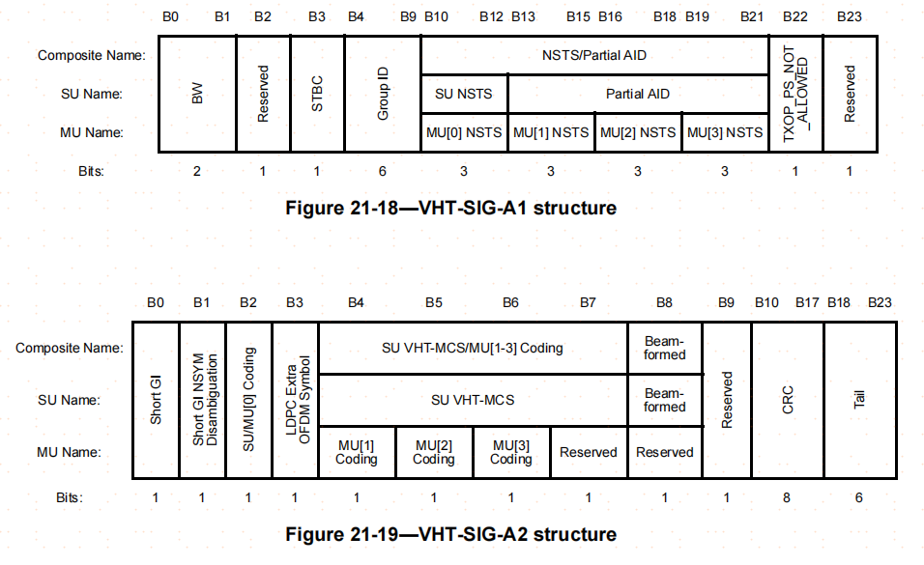
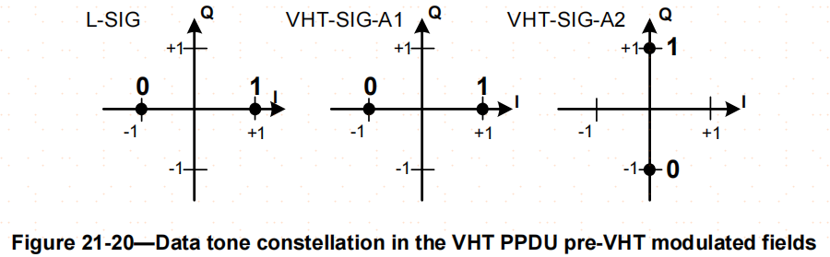
VHT PPDU format
VHT-SIG-A:
2symbols, VHT-SIG-A1 and VHT-SIG-A2,
每个symbols 24bits信息
有两种可能的格式, 依据Group ID判断
Group ID=0, 63: SU PPDU
Group ID=1-62: MU PPDU
CRC: bits 0-23 of VHT-SIG-A1 and bits 0-9 of VHT-SIG-A2
encoding:
VHT-SIG-A1:OFDM + BPSK + BCC R1/2
VHT-SIG-A2:OFDM + QBPSK + BCC R1/2
NOTE: QBPSK:一种二进制相移键控调制，其中二进制数据被映射到虚(Q)轴上

Slide 27
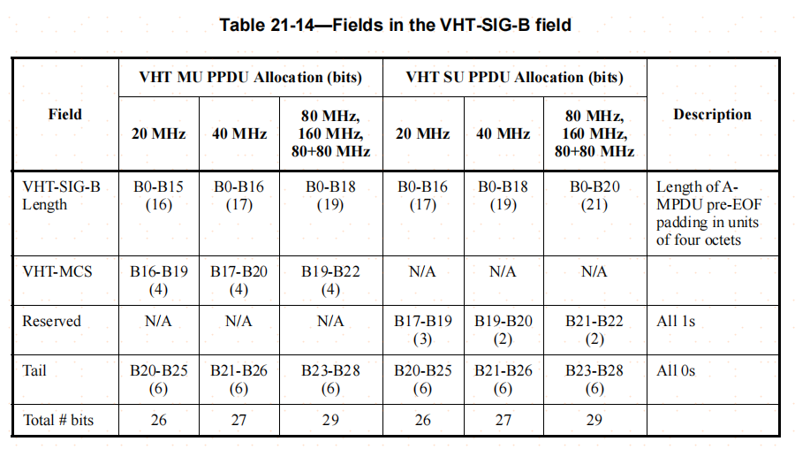
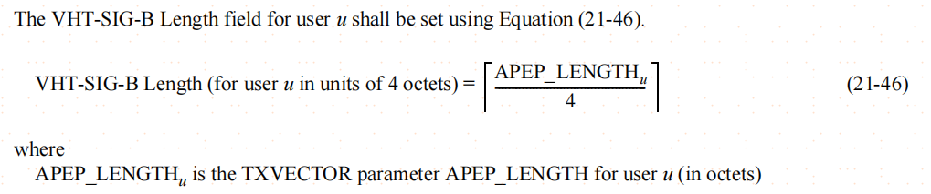
VHT PPDU format
VHT-SIG-B:
1 symbol only;
对于MU PPDU, 每个STA都有各自的VHT-SIG-B字段
VHT-SIG-B字段内没有对自身的CRC校验bit, VHT-SIG-B字段的CRC校验bit在data域;
VHT-SIG-B Length: 粗略的表示后续PSDU的长度;

Slide 28
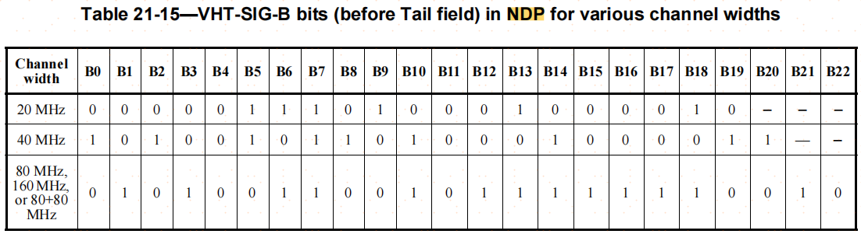
VHT PPDU format
VHT-SIG-B:
VHT-SIG-B field没有自身的CRC校验字段， VHT-SIG-B的CRC校验字段在后续的Data field中的SERVICE字段内(除NDP外);
对于NDP, 协议有特殊要求, 见Table 21-15;
通过L-SIG中的LENGTH域推算出Data域长度为0, 但是L-SIG中只有1bit的奇偶校验位用于校验L-SIG field的对错, 误码率高;
NDP帧, 没有CRC校验给NDP的VHT-SIG-B用,如果使用全0bit, 误码后无法校验.
对于NDP帧的检测需要同时基于L-SIG中的LENGTH, VHT-SIG-A中的group和partial AID再加上VHT-SIG-B的bit序列;

Slide 29
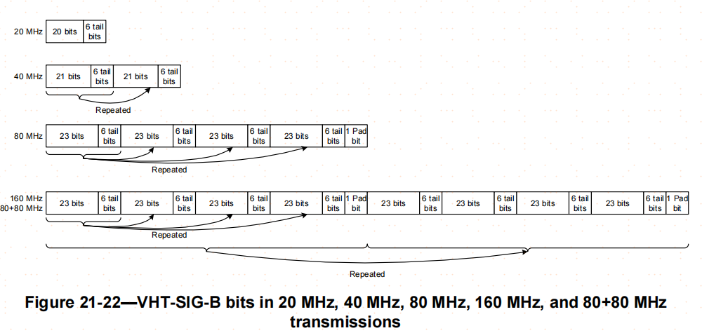
VHT PPDU format
VHT-SIG-B:
encoding: OFDM + BPSK + BCC R1/2
在整个带宽内发送, 不同的带宽, 如20M, 40M, 80M, 160M, 整个symbol上承载的bit数并非是倍数的增长, 所有VHT-SIG-B的bit数不同的带宽略所不同;
除20M带宽以外, 其余的带宽下, VHT-SIG-B均需要按一定的规则repeat后组成长的bit流在对应的全频带上发送, 规则如下图;

Slide 30
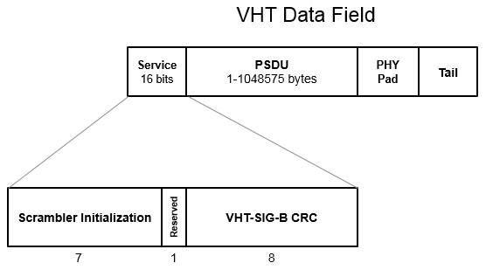
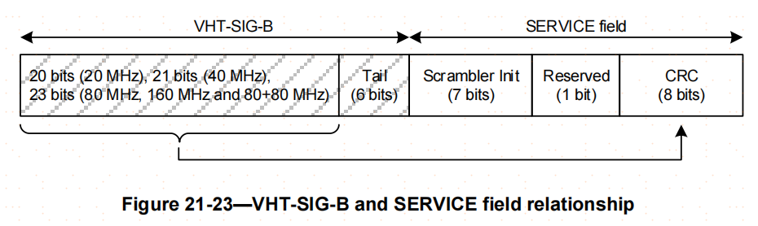
VHT PPDU format
VHT Data field:
Service字段含有三部分信息, 7bit扰码信息，1bit reserved位和VHT-SIG-B的8bit CRC信息
PSDU字段长度单位为bytes
pad字段为0-7个bit;
BCC: Service + PSDU + PHY_Pad + Tail
LDCP: Service + PSDU + PHY_Pad
Service field中含有VHT-SIG-B除Tail外的部分的8bit CRC校验位；
7bit的Scrambler Initialization不进行CRC计算与校验，但是如果Scrambler Initialization字段在传输过程中出现错误，也会导致后面的CRC字段在解扰时出错，所以即使不对scramble seed字段进行CRC校验也是有方法保证其可以被检错的。

Slide 31
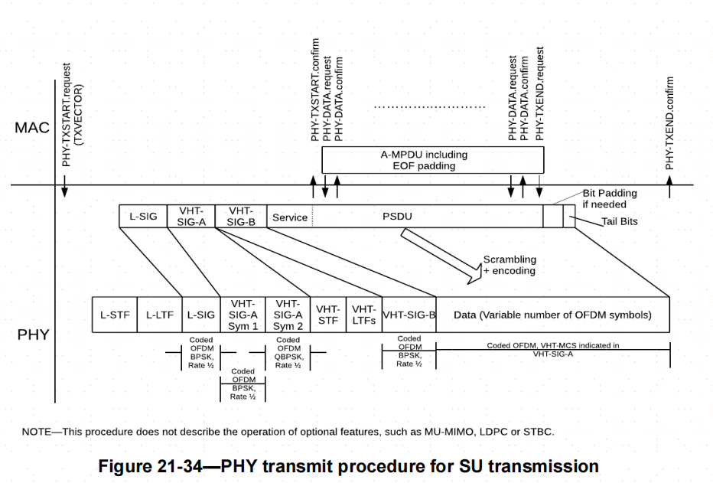
VHT PHY transmit procedure
PHY transmit procedure:
PHY transmit procedure:
在MAC发送 PHY-TXSTART之前发送‘PLME-TXTIME.request’给物理层，TXTIME.reques带的TXVECTOR和后续的PHY-TXSTART带的TXVECTOR除了APEP_LENGTH以外基本一样.
物理层通过‘PLME-TXTIME.confirm’反馈TXTIME和每个STA的PSDU_LENGTH,表明物理层在同样的TXTIME下, 可以为每个STA发送的最大数据量.
MAC层依据PSDU_LENGTH调整AMPDU的组包形式, 调整PHY-TXSTART中的APEP_LENGHT.

Slide 32
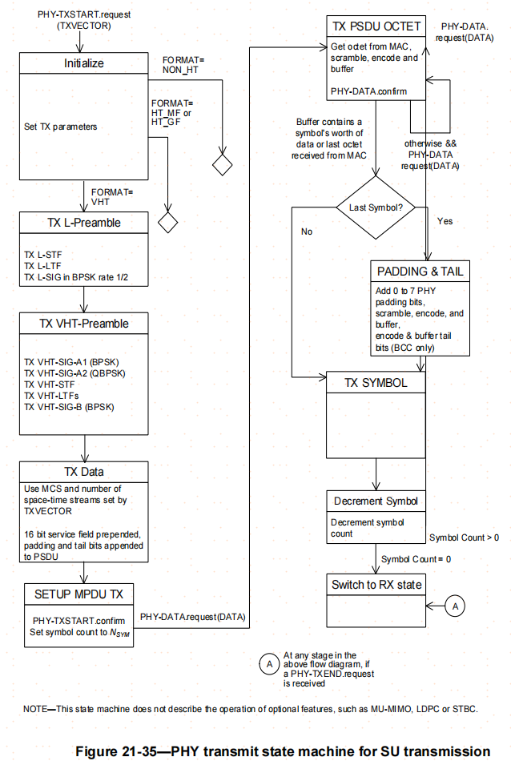
VHT PHY transmit procedure
PHY transmit procedure:
Q: MU PPDU时 PHY-DATA.request怎么发, 每个STA的数据轮流发?

Slide 33
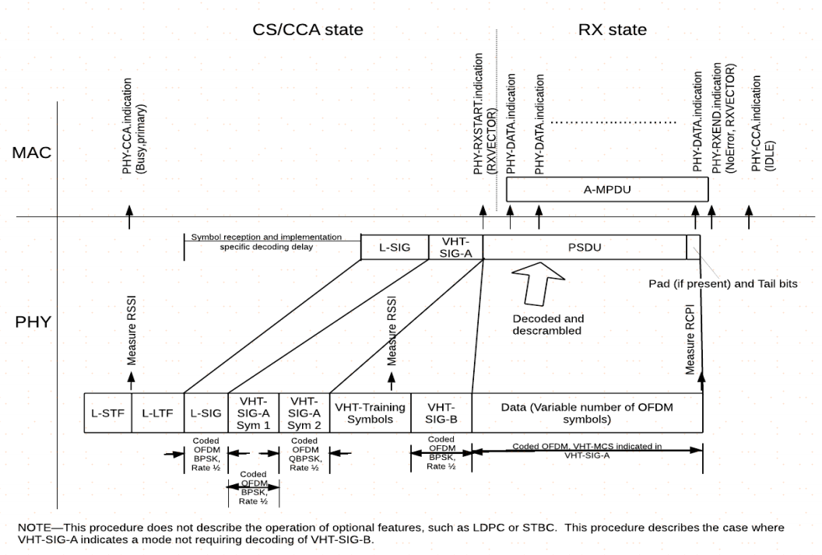
VHT PHY receive procedure
PHY receive procedure:
The PHY shall not issue a PHY-RXSTART.indication primitive in response to a PPDU that does not overlap the primary 20 MHz channel.
Q: VHT-SIG-A为什么要发给MAC? 发送partial-AID?

Slide 34

VHT PHY receive procedure
PHY receive procedure:
Q: MU PPDU时 PHY-DATA.indication怎么发, 每个STA的数据轮流发?

